Slide 1


Электронный конструктор для сферы образования на отечественном микроконтроллере К1986ВЕ92QI.
Рынок НТИ: «EduTech»
Сквозная технология: «Компонентов робототехники и мехатроники, сенсорики»
Акселерационная программа:
Школа студенческого технологического предпринимательства «Мой стартап»
2023, РГРТУ

Slide 2










Электронный конструктор
Профиль проекта
Цель проекта
Команда проекта
Артем Сурков
Егор Полевов
Разработчик (back-end)
Разработать электронный конструктор на базе микроконтроллера К1986ВЕ92QI, а также комплекс методических материалов и обучающих ресурсов для поддержки процесса обучения основам электроники, программирования и схемотехники.
Руководитель проекта
Артем Мурихин
Разработчик (back-end)
Георгий Дубровин
Cхемотехник
Результаты проекта
Анастасия Наумова
Экономист
Татьяна Компанченко
Менеджер
Студент Академии ФСИН России
Студент Академии ФСИН России
Разработанный электронный конструктор, который представляет собой программно-аппаратный комплекс для изучения основ электроники, микроконтроллеров и программирования.
Созданное сопутствующее программное обеспечение, которое позволяет программировать микроконтроллеры, входящие в состав конструктора.
Кроме того, будут разработаны методические материалы для преподавателей, которые помогут им организовать учебный процесс на основе нашего конструктора.
Р
Сроки проекта
Этап 1. ОКР: 2023 - 2024
Этап 2. Пилот: 2024 - 2024
Этап 3. Тираж: 2024 - 2024
Общая стоимость проекта (тыс. рублей)
= 6 421,7
Собственные средства
5 494 026,3
Привлекаемые средства
927 688,5

Slide 3
Электронный конструктор
Актуальность проекта
Актуальность проекта заключается в необходимости создания обучающих систем на основе отечественных компонентов для обеспечения независимости от зарубежных поставок и поддержки отечественного производителя. Электронный конструктор на базе микроконтроллера К1986ВЕ92QI позволит студентам и преподавателям познакомиться с современными технологиями и изучить принципы работы электронных систем, что будет способствовать развитию отечественной электронной промышленности.
360
135
Как вырастет количество кванториумов в 2024 году

Slide 4
Электронный конструктор
Проблема
Использование отечественного микроконтроллера в конструкторах позволяет обучать студентов работе с российской микроэлектронной базой.
Что позволит “подстегнуть” спрос в разработках на отечественные решения, тем самым развивая внутренний рынок
Помимо этого процесс создания продукции на отечественной компонентной базе становится проще из-за более низкого порога вхождения
ARDUINO
Зарубежная компонентная база
МИЛАНДР
Отсутствие доступных отладочных комплектов
МИКРОН
Отсутствие понятной для начинающих специалистов среды разработки

Slide 5
Электронный конструктор
Описание продукта и технологии
Описание продукта
Технология проекта
Аппаратная платформа построена на 32-х разрядном современном микроконтроллере который включает в себя большое количество различной периферии, которая потребуется для макетирования современной электроник. В отличии от оригинала (Arduino) рассматриваемый “камень” на несколько порядков выше по многим своим характеристикам.
Но продукт разрабатывается с оглядкой на уже существующую экосистему, которая выстроена вокруг отладочных плат Arduino – это среда разработки, библиотеки, готовые модули и форм-факторы.
Помимо этого мы готовим целый ряд методических материалов, которые позволят в полной мере изучить микроконтроллер и понять основы проектирования современной электроники
Электронный конструктор:
- Ядро ARM CORTEX – M3.
- Память программ 128 кБ.
- Оперативная память 32 кБ.
- Рабочая частота до 80 МГц.
- Интерфейсы: USB, UART, I2C, SPI.
- Аналоговые модули: два 12-разрядных АЦП (до 8 каналов), 12-разрядный ЦАП.
- Контроллер DMA.
- Три шестнадцати разрядных таймер-счетчика с ШИМ.
- Среда программирования Arduino IDE.

Slide 6
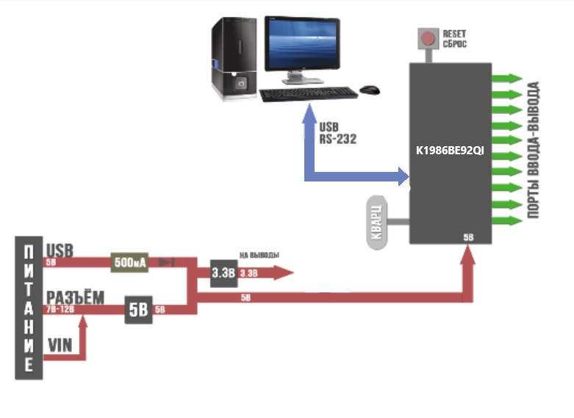

Slide 7
Электронный конструктор
Рынок проекта
Рынок образовательной робототехники
Описание рынка
Рынок образовательной робототехники представляет собой разветвленную сферу, объединяющую различные виды обучения, направленные на использование и изучение роботов. Рынок робототехники включает в себя: образовательных роботов, образовательные электронные конструкторы, программные средства, обучающие курсы и т.д.
Динамика
Спрос на рынке образовательной робототехники в РФ стабильно развивается. Это обусловлено несколькими факторами:
Рост интереса к STEM-образованию (науки, техники и математики);
Актовое использование робототехники в инновационных проектах;
Введение в 2022г. ФГОС (с 1 по 9 классы) включающего обязательный модуль к изучению: «Робототехника».
Доля рынка
Наш проект планирует занять в Рязанской области рынок объемом в 10-15% на начальной стадии.
Барьеры для выхода на целевые рынки
Проанализировав рынок, наша команда пришла к заключению, что на данный момент для входа на целевой рынок перед нами могут возникнуть следующие барьеры:
Конкуренция со стороны известных фирм;
Поставка на рынок дешевых электронных конструкторов посредством «серого» импорта.

Slide 8
Электронный конструктор
Конкуренты
Анализ 5 конкурирующих сил Портера
 | Lego Education | Arduino | АМПЕРКА
Вероятность прихода новых соперников | 1 | 2 | 7
Влияние покупателей | 2 | 4 | 7
Влияние поставщика | 2 | 2 | 4
Товары-заменители | 2 | 3 | 6
Степень соперничества | 2 | 3 | 7
Электронный конструктор имеет несколько конкурентных преимуществ, обеспечивающих устойчивость бизнеса:
Открытая платформа
2. Фокус на образование и обучение
3. Гибкость и расширяемость продукта.
4. Сообщество пользователей и поддержка.
5. Разнообразие применения.

Slide 9
Электронный конструктор
Бизнес-модель
Бизнес-модель
Продукт
Отношения с потребителями
Отношения с поставщиками
Финансовые ресурсы
Каналы продвижения
-Продажа без дополнительных модулей.
-Продажа отдельных модулей, для разработки оборудования.
-Разработка и продажа электронного конструктора с удобным интерфейсом, поддержкой множества компонентов.
-Создание онлайн-сообщества для обмена опытом, решения проблем и поддержки пользователей.
-Регулярные обновления и улучшения на основе обратной связи пользователей.
- Установление партнерских отношений с производителями компонентов для обеспечения качественных материалов.
- Постоянный мониторинг новых технологий и компонентов для интеграции в конструктор.
-Продажи через онлайн-платформы и собственный веб-сайт.
- Создание подписок на дополнительные сервисы.
- Привлечение инвестиций для расширения ассортимента и масштабирования производства.
- Целевая реклама в онлайн-средах
- Участие в мероприятиях, связанных с инновациями в технологиях.
- Сотрудничество с блогерами и экспертами для обзоров и рекомендаций.

Slide 10
Электронный конструктор
План по расходам
№ | Вид расходов | Объем финансового обеспечения реализации проекта (рублей)
 |  | за счет средств федерального бюджета | за счет внебюджетных источников
1 | расходы на оплату труда | 575 100 | 3 258 900
2 | материально-технические расходы | 9 000 | 51 000
3 | заказ исследований | 6 750 | 38 250
4 | расходы на патентование | 12 000 | 68 000
5 | аренда имущества | 37 125 | 247 500
6 | организационные расходы | 212 713,5 | 1 205 376,3
7 | командировочные расходы | 0 | 200 000
8 | прочие расходы | 75 000 | 425 000
Всего |  | 927 688,5 | 5 494 026,3

Slide 11
Спасибо за внимание!
2023, РГРТУ

